Slide 1
揭開法律人的面紗
林育廷
2010/10

Slide 2
關於法律系的WWW
WHY Law?
WHAT can I do after my graduation?
WHY 東吳？

Slide 3
1.念法律是很酷的一件事
2.唸完法律，我會成為一個很厲害的終結者
3.選擇東吳法律是一件很聰明的事

Slide 4
為什麼要念法律？？？
因為我要成為跟木村拓哉一樣帥氣的檢察官！！（遠目）
還是跟金髮尤物一樣美麗的律師？
只要擁有專業，就會又酷又帥氣（美麗）

Slide 5
念法律會需要的能力與特質
◎表達的能力
◎邏輯推理、分析歸納的能力
◎資料檢索的能力
◎抵抗壓力的能力
◎熱誠的心!!!

Slide 6
我們的課群分類
◎公法類：憲法、行政法、國家賠償法等
◎刑法類：刑法、刑事訴訟法等
◎民商法類：民法、民事訴訟法、商事法等
◎財經法類：證券交易法、銀行法、公平交易法等
◎國際法類：國際公法、國際私法、國際經貿組織等
◎智慧財產權法類：商標法、著作權法、專利法等
◎專業背景知識!!!!!

Slide 7
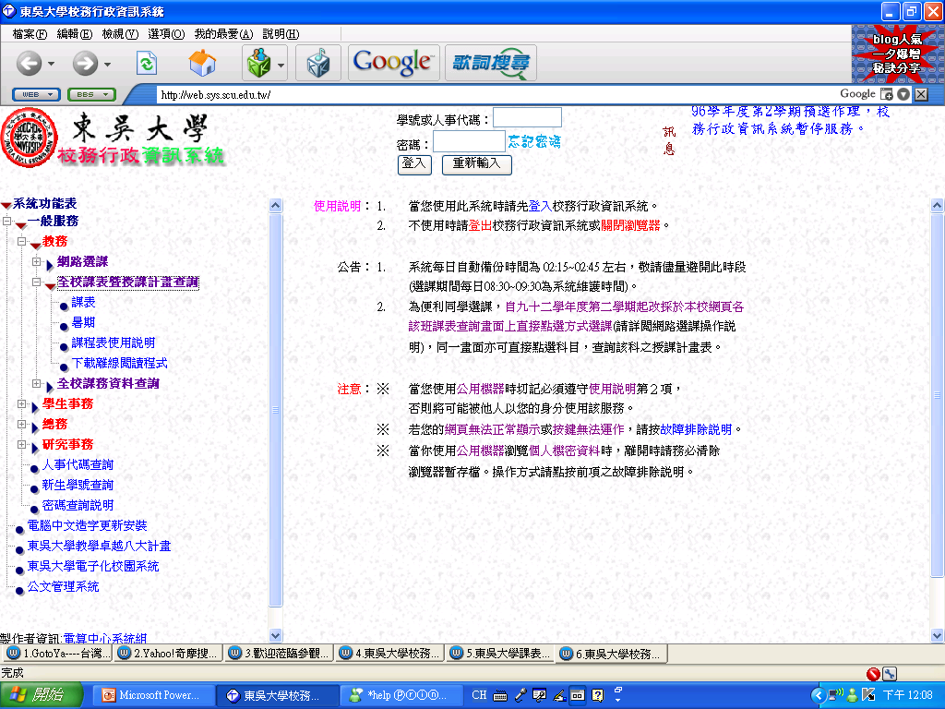
快上Yahoo，搜尋關鍵字「東吳大學校務行政系統」

Slide 8
關於法律系畢業的前(錢)途

Slide 9
法律人的出路(一)
◎司法官、律師
 | 報考人數 | 到考人數 | 到考率 | 錄取人數 | 錄取率
司法官
98年 | 6,558 | 5,150 | 78.53% | 132 | 2.56%
97年 | 5,980 | 4,519 | 75.57% | 209 | 4.62%
96年 | 6,384 | 4,660 | 72.99% | 155 | 3.33%
95年 | 6,305 | 4,603 | 73.01% | 155 | 3.37%
律師
98年 | 8, 947 | 6,644 | 74.26% | 536 | 8.07%
97年 | 8,469 | 6,128 | 72.36% | 494 | 8.06%
96年 | 8,266 | 5,677 | 68.68% | 455 | 8.01%
95年 | 7,942 | 5,546 | 69.83% | 448 | 8.08%

Slide 10
法律人的出路(二)
◎司法人員/公務員：以檢察事務官、公證人、法制人員、專利商標審查人員為例
(考選部網址 http://wwwc.moex.gov.tw)
 | 報考人數 | 到考人數 | 錄取人數 | 錄取率
檢察事務官法律事務組 98年 | 783 | 460 | 17 | 3.7%
公證人97年 | 59 | 33 | 6 | 18.18%
法制人員(三等) 96年 | 2,007 | 1,295 | 29 | 2.24%
專利商標審查人員96年 | 1,923 | 771 | 83 | 10.77%

Slide 11
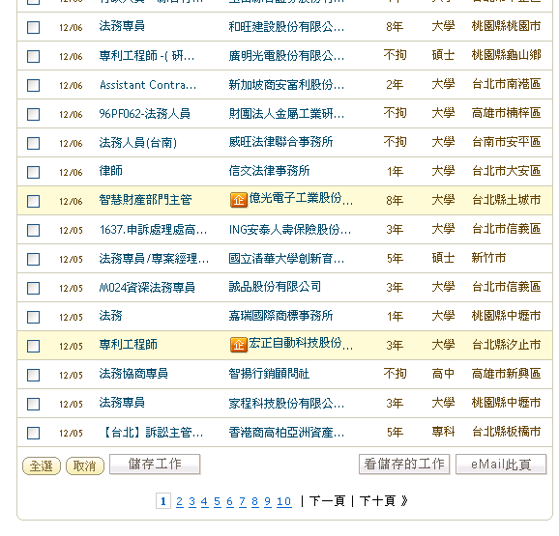
法律人的出路(三)
◎法務：
各行各業都需要法務，例如律師事務所、高科技產業、金融服務業、房仲業、傳統產業等 (右圖為104人力銀行網頁
http//:www.104.com.tw)

Slide 12
法律人的出路(四)
◎其他工作：
1. 保險業(保險經紀人、核保及理賠人員等)
2. 金融業（基金經理人、投資顧問等）
3. 公司主管
4. 其他

Slide 13
為什麼要選擇東吳法律

Slide 14
頂港有名聲，下港會出名的「英美法」
◎五年中須修習五門英美法必修課程，教材及考試皆為英文，使學生具備他校所無的法學英文能力
◎英美法課程著重判例教學，訓練邏輯思考，避免僵化的法學教育
◎出國留學的捷徑、就業先修班
◎2009年傑賽普競賽全球訴狀獎第二名

Slide 15
老闆好！我是東吳法律畢業的！
◎CHEERS
2008年企業最愛的法學院畢業生，東吳位居第三名
◎遠見
「2009年碩士生評價與需求」進行問卷調查～企業最愛排行榜前5名依序分別為台大、政大、東吳、成功、清華

Slide 16
最現實的國考上榜率
九十七年度律師高考、司法官特考及其它國家考試多人上榜；律師錄取67人錄取率近13%、司法三等特考錄取67人，錄取率亦約13%
98年律師榜首在哪裡?
98年司法官榜首在哪裡?

Slide 17
THE END
謝謝各位的專心聆聽與熱情發問！
如有其他問題，歡迎瀏覽東吳大學法律系網頁
http://www.scu.edu.tw/lex
芊諭秘書chienyu@scu.edu.tw

